Slide 2


Centro de Divulgação Cientifica e Cultural
Centro de Divulgação da Astronomia
Observatório Dietrich Schiel
Desvendando os
Buracos Negros
Giovana C. Bertolino
giovana.bertolino@usp.br

Slide 3
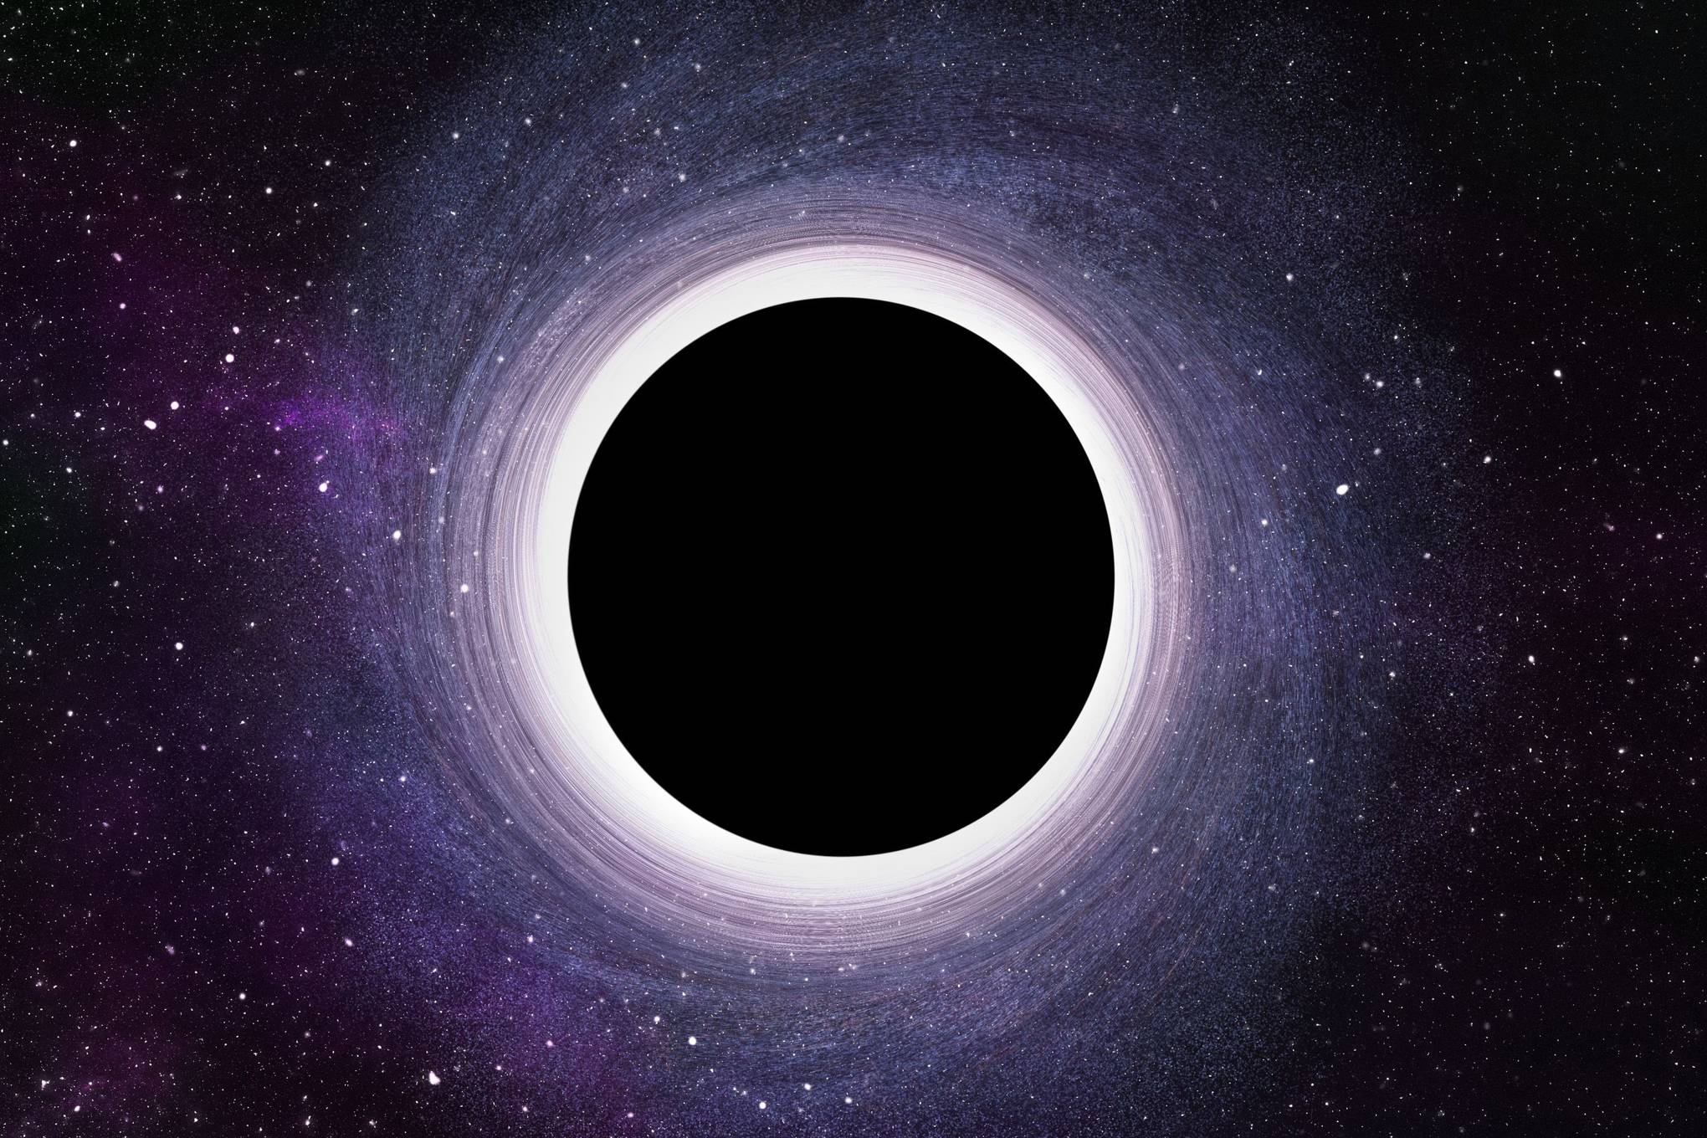
O que são Buracos Negros ?
Notes:
De acordo com a Teoria da Relatividade Geral, um buraco negro é uma região do espaço onde nada, nem mesmo partículas na velocidade da luz conseguem escapar.

Slide 4


Como tudo começou...
1687 Isaac Newton publica a
Lei da Gravitação Universal .
$$F=G \frac{m_{1}. m_{2}}{d^{2}}$$

Slide 5
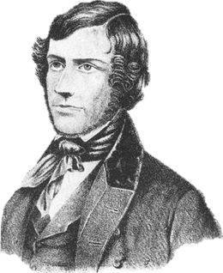
As estrelas negras ...
A força da gravidade depende da massa
A gravidade afeta a luz
Se uma estrela tiver muita massa
A luz não escapa da estrela!
John Michell - 1783

Slide 6
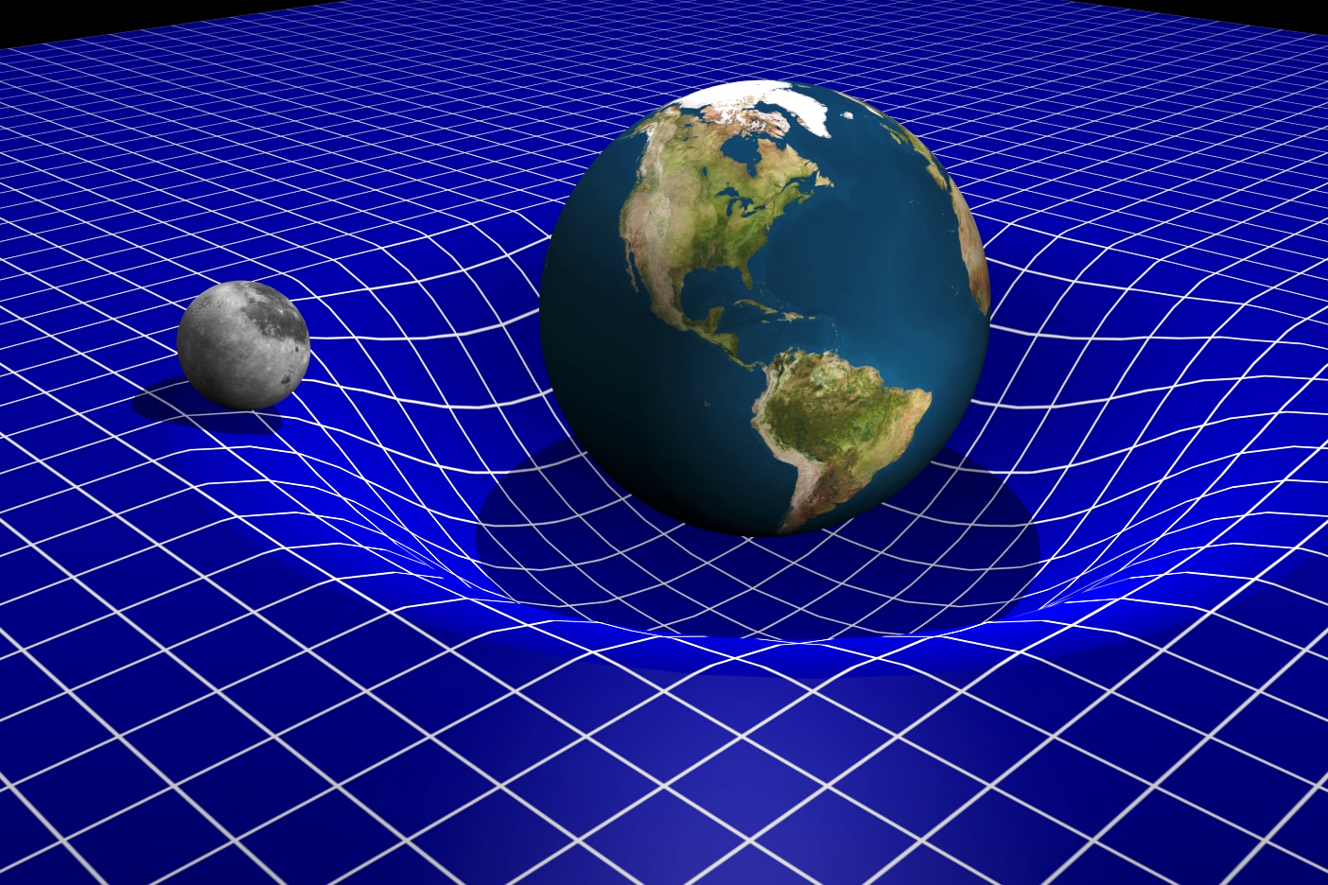

Albert Einstein- 1915
Notes:
Segundo Einstein a gravidade de um corpo é definida por sua massa. Essa deforma o tecido do espaço, quanto maior a massa maior a gravidade de um corpo.

Slide 7
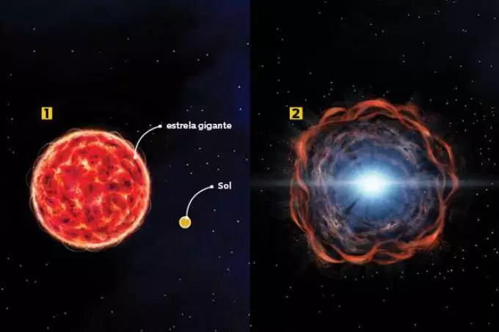
Como se forma um buraco negro ?

Slide 8
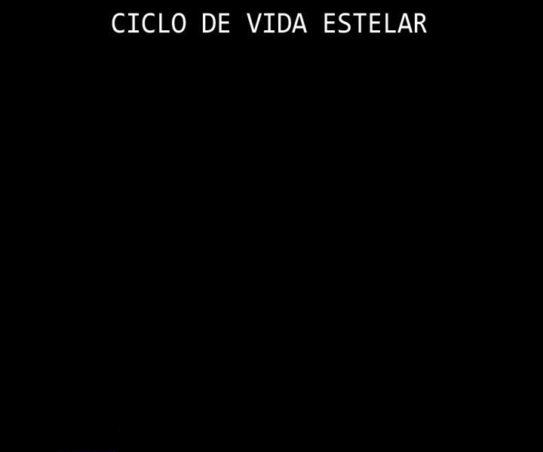
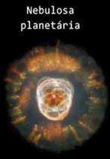



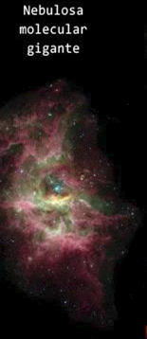
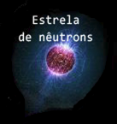
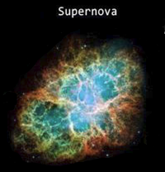

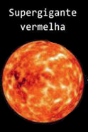
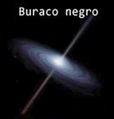

Slide 9
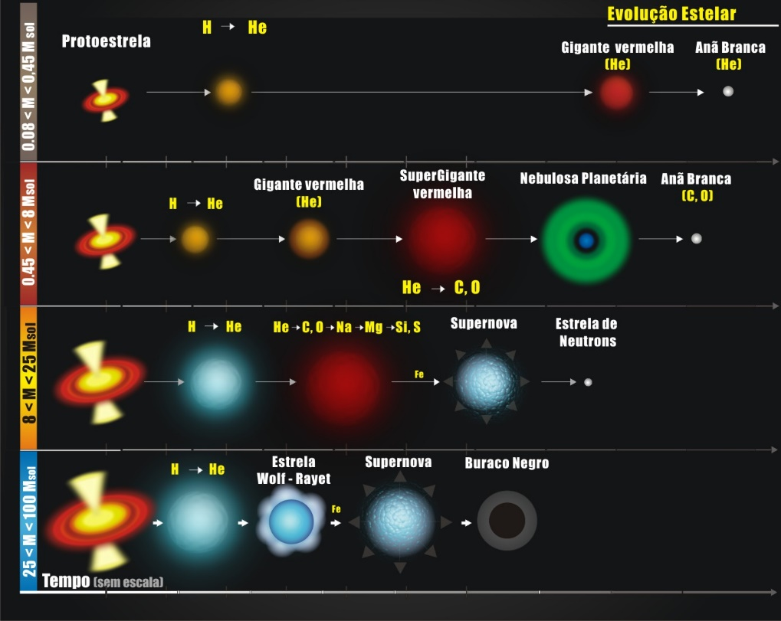

Slide 10
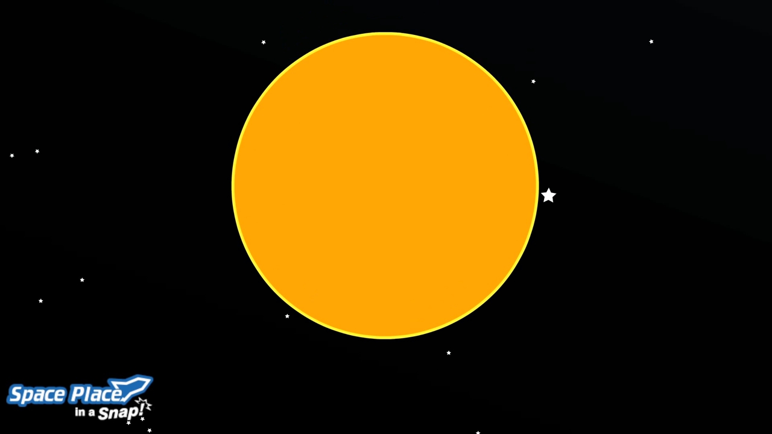

Slide 11
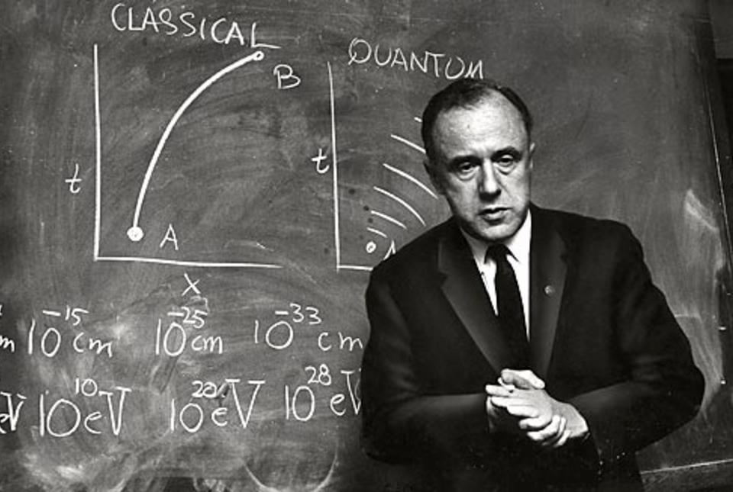
O “pai” dos Buracos negros
John Archibald Wheeler - 1967

Slide 12
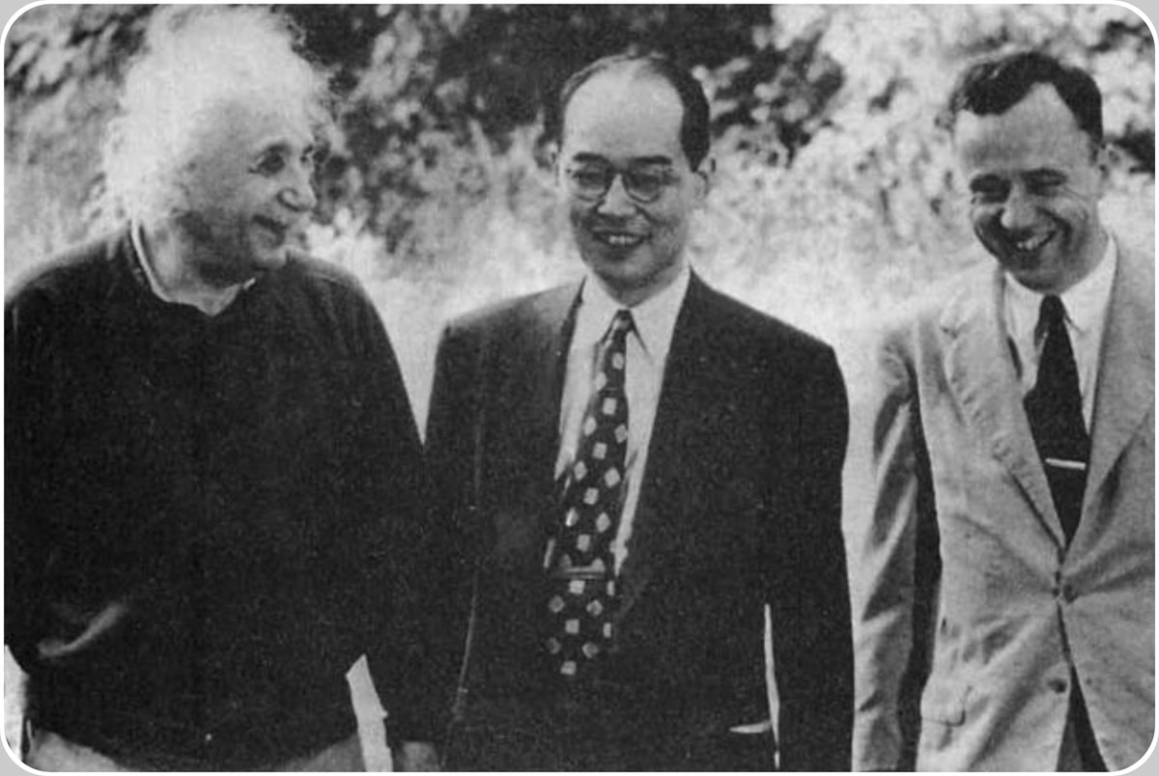

Slide 13
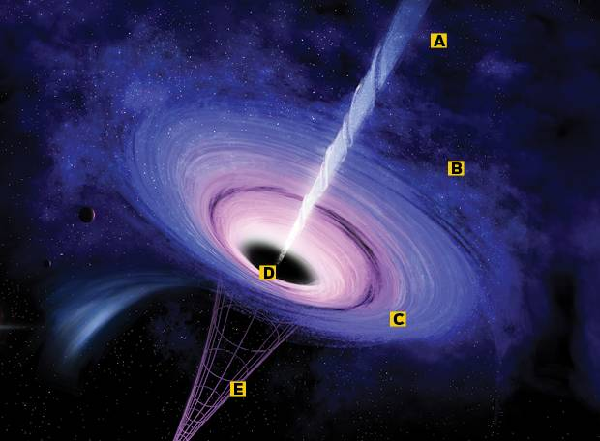
Composição de um buraco negro
Jatos relativísticos
Disco de acreção
Horizonte de eventos
Ergosfera
Singularidade

Slide 14
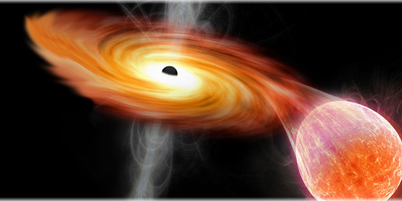
Porque nada escapa do buraco negro ?
Notes:
Quanto maior a gravidade de um corpo maior é também a velocidade de escape, que é a velocidade mínima necessária para deixar o campo gravitacional.

Slide 15
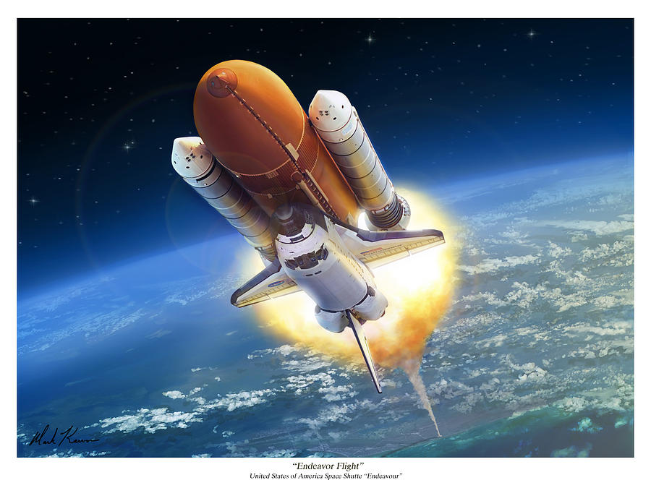
A Velocidade de Escape
Notes:
Por exemplo, para que um foguete saia da Terra para o espaço ele precisa de uma velocidade de 40.320 km/h.
Em Júpiter, teria de ser 214.200 km/h. Essa diferença muito grande, é porque sua massa é muito maior que a da Terra.

Slide 16
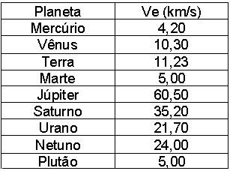
Velocidade de Escape dos Planetas

Slide 17
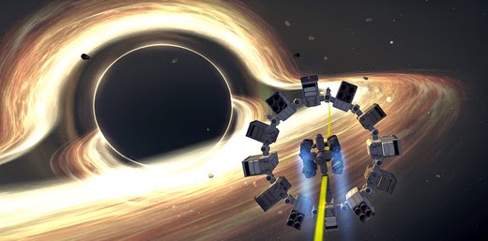
Velocidade de Escape do Buraco Negro
Mais de 300.000 Km/s !

Slide 18

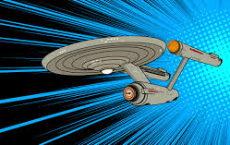
Problema !!!
Nada viaja mais rápido que a luz !
A velocidade da luz!

Slide 19
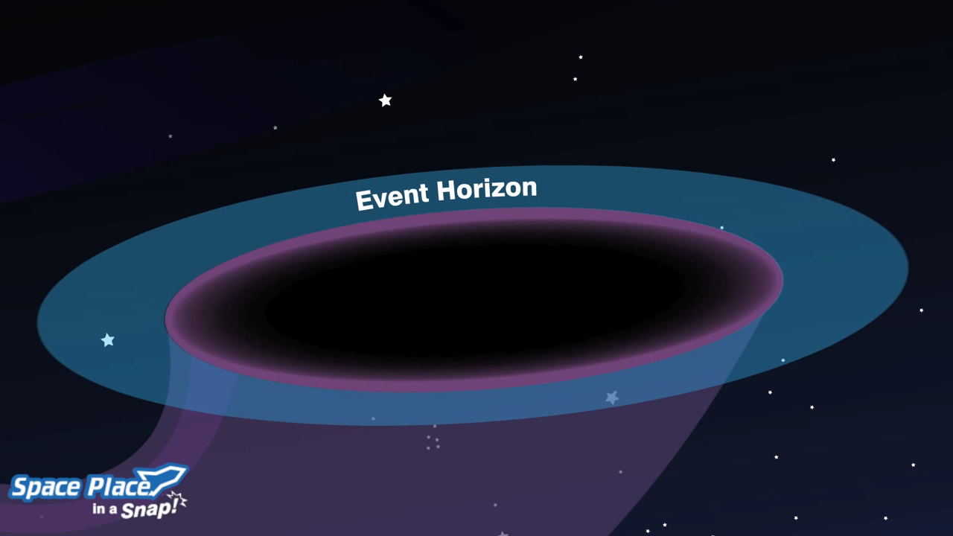
O que acontece se entrássemos em um buraco negro?

Slide 20
Perguntas Frequentes sobre Buracos negros

Slide 21
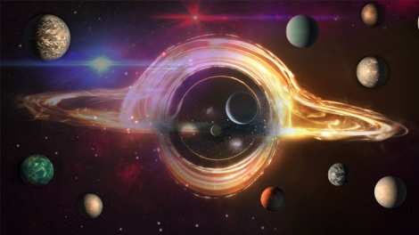
O que há dentro deles?

Slide 22
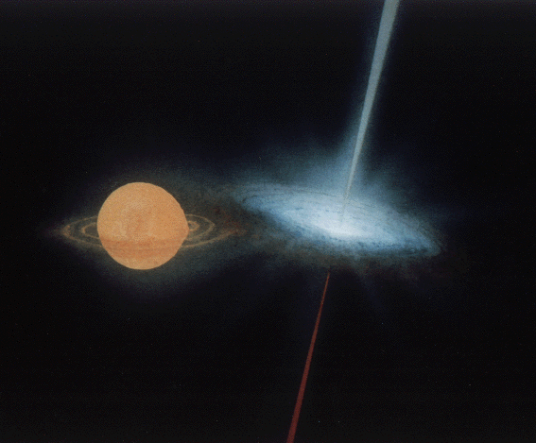
Qual Buraco Negro mais próximo da Terra?
Micro – quasar.
Na Constelação de Sagitário
Há 1600 anos - luz

Slide 23
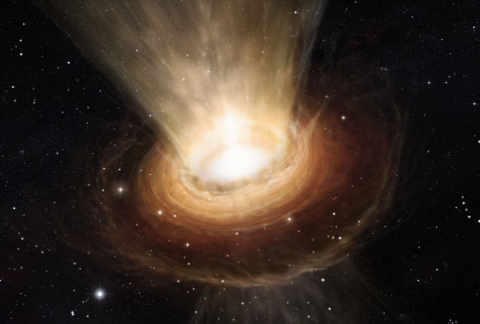
O que é um buraco branco?

Slide 24
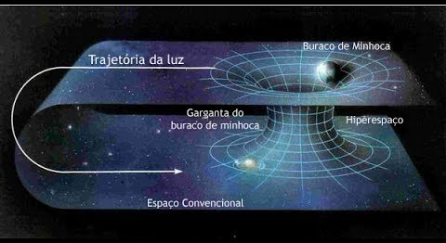
O que é um buraco de minhoca?

Slide 25
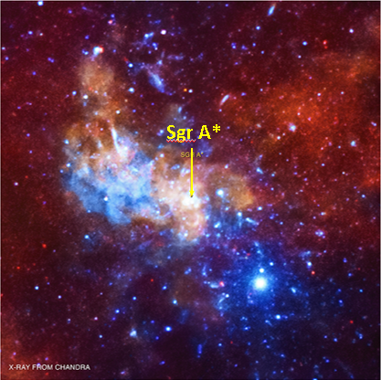
Há um buraco negro no centro da Via Láctea?

Slide 26
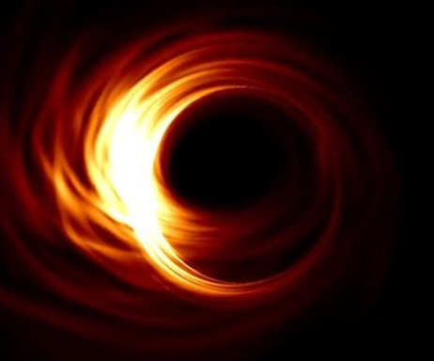

Temos fotos de um buraco negro?

Slide 27
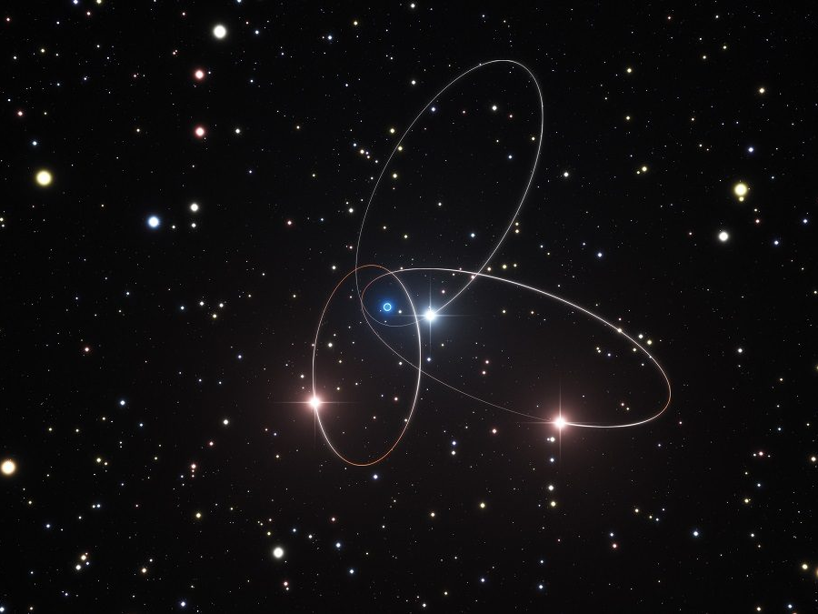

Slide 28
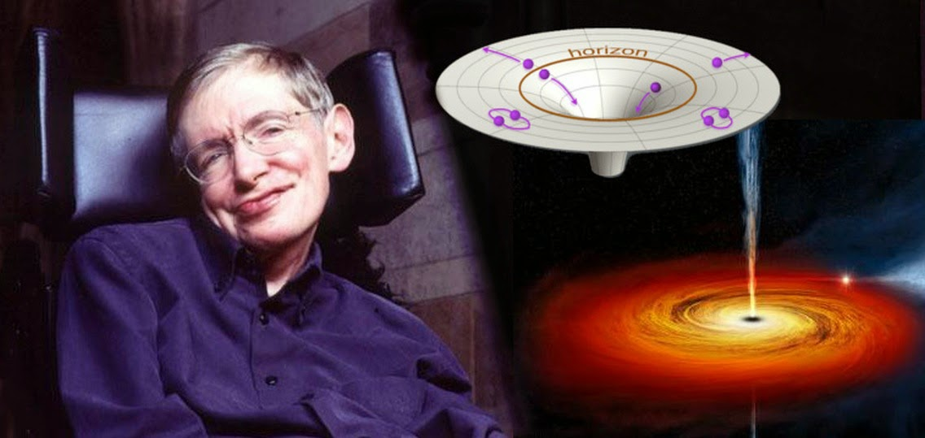
O que é a Radiação Hawking?

Slide 29
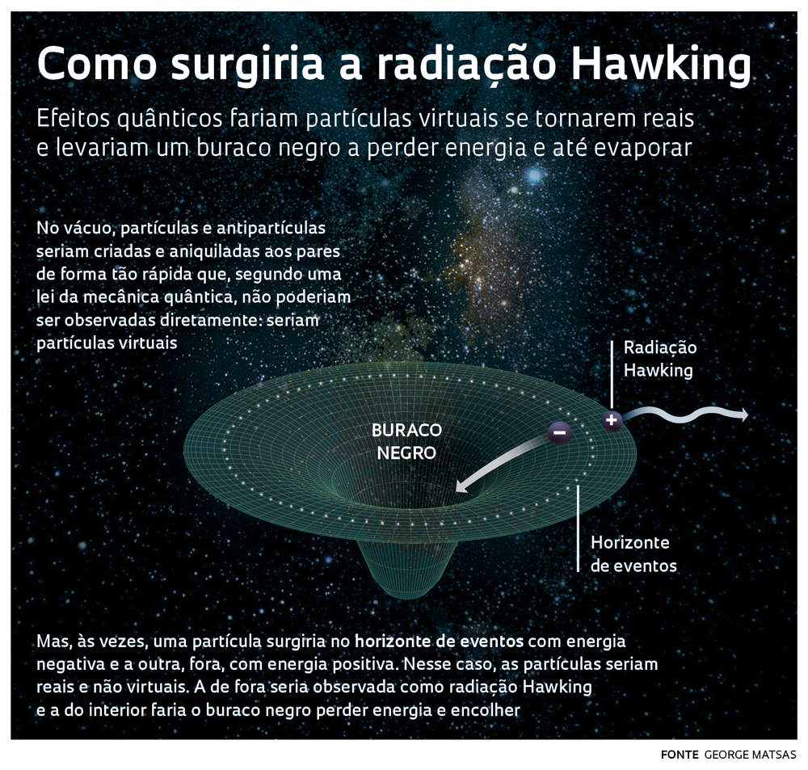

Slide 30
Perguntas?

Slide 31
Obrigado!

Slide 32
Referências
O livro de Ouro do Universo – Ronaldo R. F. Mourão
Introdução à Cosmologia – Ronaldo E. de Souza
O livro da Ciência – Globo Livros
Os Buracos Negros na Ciência Atual: um brevíssimo manual introdutório – J.E Horvath e P.S Custódio
Buracos Negros: rompendo o limite da ficção – D. Vanzella e G. Matsas.

Slide 33
Referências
https://super.abril.com.br/mundo-estranho/o-que-a-ciencia-ja-sabe-sobre-buracos-negros/
http://hubble.stsci.edu/explore_astronomy/black_holes/
https://imagine.gsfc.nasa.gov/science/objects/black_holes1.html
https://spaceplace.nasa.gov/black-holes/en/

